Slide 1
CASE STUDY Papcorns

Slide 2
Keşifsel Veri Analizi
Veri kullanıcı bilgileri ve kullanıcı aktivetilerinin bulunduğu iki ayrı tablodan (‘users’ , ‘event’ ) oluşmaktadır.
‘users’ verisi 1002 satır ve 5 sütun
‘event’ verisi ise 3486 satır 5 sütundan oluşmaktadır

Slide 3
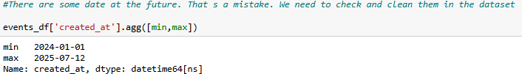
Keşifsel Veri Analizi
Keşifsel analizde ilk dikkati çeken problem data içerisinde gelecek tarihlere kayıtlı ‘event’ lerin olmasıdır.
app_install vs. gibi bazı durumların gelecekte olması mümkün olmadığından bu veri kayıtlarının yanlış olduğu kanaatine varılmış ve datasetinden silinmiştir.

Slide 4
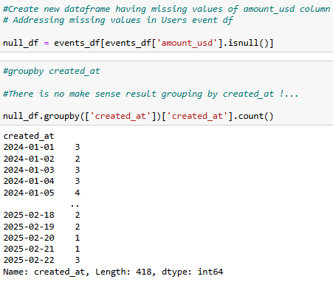
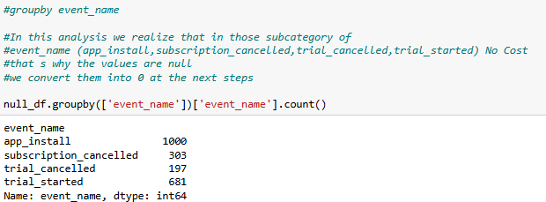
Keşifsel Veri Analizi
Data içerisinde NaN değer alan ‘amount_usd’ kayıtlarının yapılan analizle missing value değil, ücretsiz ‘event’ ler olduğu anlaşılmıştır.

Slide 5
VERİ MÜHENDİSLİĞİ ve BAZI DÖNÜŞÜMLER

Slide 6
ETL ve Veri Mühendisliği
Yapılan dönüşümler ve veri mühendislikleri ‘ileri istatiksel analiz’lere dayanak teşkil edebilir.
Genel olarak yapılan ETL işlemi ileride ihtiyaç olabilecek ‘veri ambarı’ vb. proje ve uygulamalar için ön çalışma olarak göz önünde bulundurulabilir.
Burada sadece şu an için çözüm aranmıştır.
Bazı ‘Duration’ hesaplarında ‘şu an’ göz önünde bulundurulduğundan gelecekteki analizler için uygun olmayabilir.

Slide 7


Subscription Renewed Hk.
Bu sütun bazı ‘user_id’ ler için birden fazla olması itibari ile veride dönüşüm yapmak gerekti.
‘user_event’ tablosu üzerinden pivot table dönüşümü yapıldı
‘user_id’ index
‘event_name’ ler sütun
Hücre değerlerine de ‘create_at’ tarihleri atandı
Subscription Renewed ‘adedi’ yeni feature olarak pivot table ile ‘merge’ edildi

Slide 8

Kullanıcı Bilgilerinin Pivot Table’a Eklenmesi
Merge işlemi ile kullanıcı bilgileri de ‘user_id’ üzerinden ‘inner join’ yapıldı

Slide 9
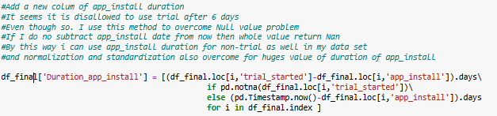
Bazı Veri Mühendislikleri
'Duration_app_install'
Veri analizinde, app install işlemi en çok 6 gün içinde yapıldığı gözlendi.
Eğer trial için müsade edilen süre app_install’dan sonra en fazla 6 gün ise; bu süre arttırılabilir .Bu trial sayısını , dolayısıyla subscription sayısı arttırabilir
Eğer trial için müsade edilen süre app_install’dan sonra sınırsız ise bu süre en fazla 6 güne ayarlanabilir çünkü bu veriye göre daha fazlasının faydası olmuyor
Missing value dan kaçınmak için app_install tarihi bugünden çıkarıldı.
Bu işlem ilgi probleme göre yeniden gözden geçirilebilir.

Slide 10
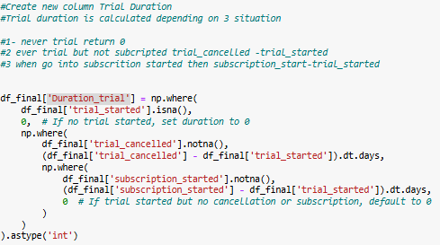
Bazı Veri Mühendislikleri
'Duration_trial‘
Trial için verilen mühletin en fazla 2 hafta olduğu gözlendi.
Trial süresinin korelasyon hesapları için faydalı bir sütun olacaktır

Slide 11
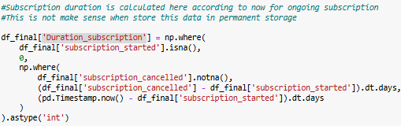
Bazı Veri Mühendislikleri
'Duration_subscription‘
Subscription süresi hesabı için eğer hala devam ediyorsa ‘şu an’ ki tarih göz önünde bulunduruldu. (Bu durum kalıcı ‘veri saklama’ için uygun değil. Duruma göre yeni çözüm üretilebilir)

Slide 12
Bazı Veri Mühendislikleri
'Ever_Subscripted‘ ve 'Still_Subscripted‘
Kullanıcının hiç Subscription’un olup olmadığını veya devam edip etmediği bildiren bu sütunlar ‘makine öğrenmesi’ modelleri ve detaylı veri analizleri ve korelasyon hesapları için kolaylık sağlayacaktır.

Slide 13
İSTATİKSEL ANALİZLER

Slide 14

app_install-trial_started İlişkisi
Uygulamayı inidirenlerin % 68 i Denemeye başlıyor

Slide 15

trial_started-subscrition_started İlişkisi
Denemeye başlayanların %70 i üyeliğe başlıyor

Slide 16

app_install-subscription_started İlişkisi
Uygulamayı inidirenlerin %48 i üyeliğe başlıyor

